Slide 1
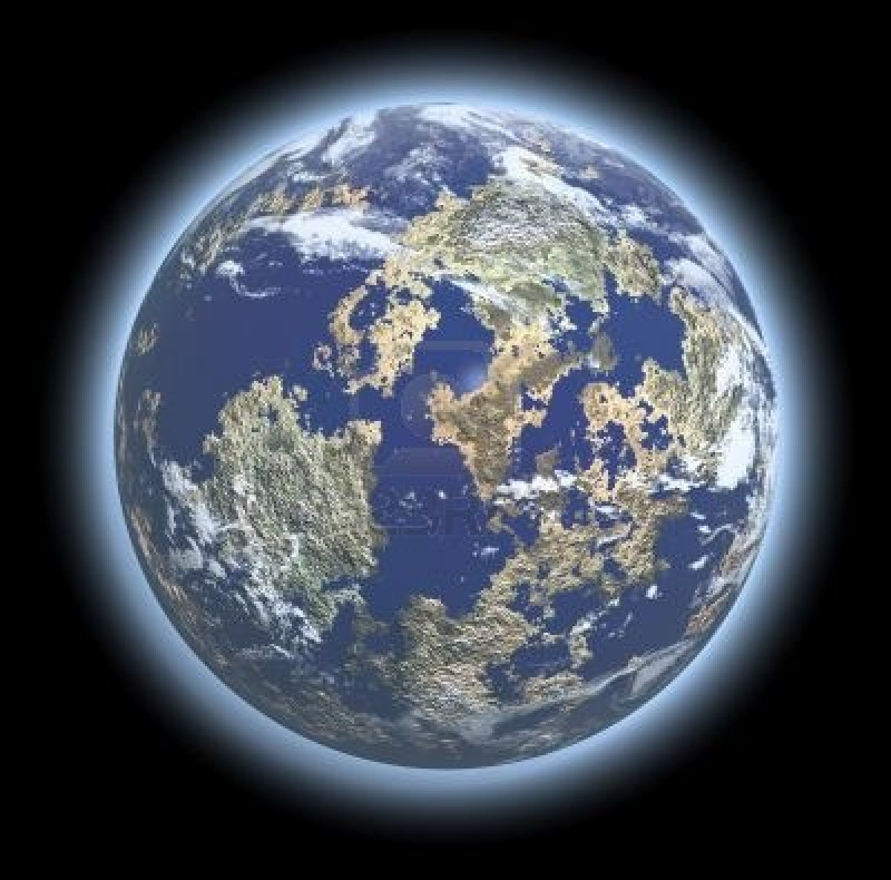
LA ATMOSFERA

Slide 2
La atmosfera : es la envoltura gaseosa que rodea la tierra y se mantiene unida a la tierra por la fuerza de gravedad.
Funciones:
1.Regula la temperatura a través de los vientos.
2.Distribuye la humedad dando origen a las lluvias,
nevadas, huracanes.
3.Impulsa las olas, corrientes marinas, embarcaciones.
4.Provee de aire para los procesos vitales de los seres
vivos.
5.Evita que las radiaciones nocivas a la vida lleguen a la
biosfera.
6.Es una fuente de energía limpia.

Slide 3
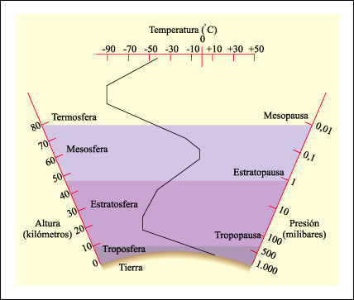
Capas de la Atmosfera

Slide 4
Troposfera
-Es la capa mas cercana a la corteza terrestre.
-La temperatura decrece con la altura hasta llegar a
-56⁰C.
-Se producen los fenómenos atmosféricos como: nubes, precipitaciones pluviales, tormentas, huracanes.
-Composición quimica:78% nitrógeno, 21% Oxigeno y otros gases como neón , helio, argón, criptón, xenón y radón.
-Se encuentran otros gases llamados: gases con efecto invernadero (GEI).

Slide 5
Efecto Invernadero
Gases de efecto invernadero:
-Bióxido de carbono.. (CO2)
-Metano (CH4)
-Oxido de nitrógeno (NO)
-Vapor de agua.
-Clorofluorocarbonos (CFC)
Estos gases retienen calor y evitan el enfriamiento excesivo de la tierra en las noches.

Slide 6
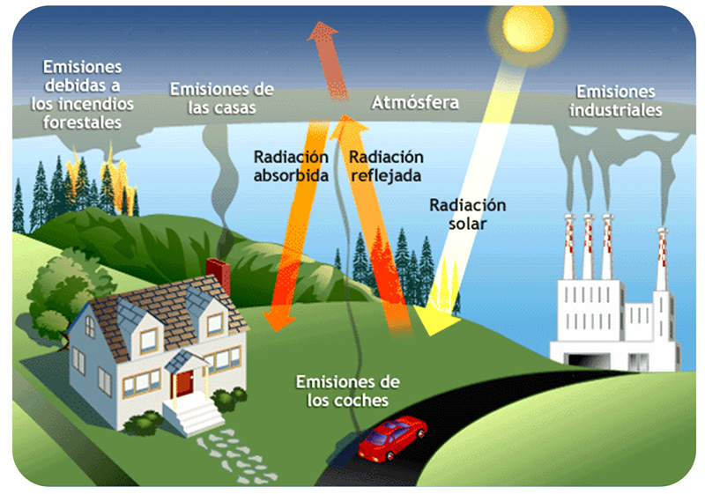
Efecto Invernadero

Slide 7
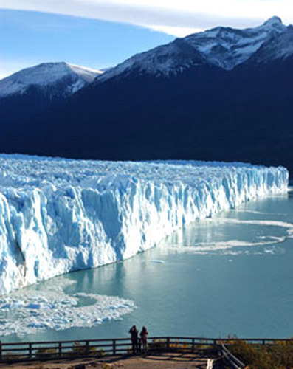
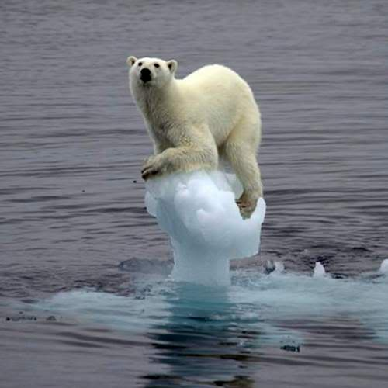
Calentamiento Global
Es un término utilizado para referirse al fenómeno del aumento de la temperatura media global, de la atmósfera terrestre y de los océanos.

Slide 8
Estratosfera
-En esta capa los rayos ultravioleta tienen alta energía los cuales son nocivos.
-Se forma el ozono (O3), este va creando una capa de aire caliente que aumenta la atura de la troposfera con la altura.
Capa de ozono ha bloqueado los rayos solares más peligrosos para la vida en la tierra: los ultravioletas. Esta capa ha actuado como una sombrilla que protege a la superficie terrestre de la radiación solar.

Slide 9
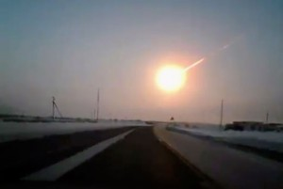
Mesosfera
-La temperatura vuelve a descender en esta capa con la altura.
-Destruye la mayoría de los meteoritos que penetran la termosfera protegiendo a la biosfera de desastres.

Slide 10
Meteorito en Rusia
En el amanecer del viernes 15 de febrero de 2013 cayó sobre Rusia un bólido de grandes dimensiones, el más grande detectado desde el fenómeno de Tunguska (1908). Según ha confirmado la NASA, la roca medía de 15 a 17 m y pesaba de 7 000 a 10 000 toneladas. La energía liberada en la explosión fue el equivalente a entre 30 bombas de Hiroshima, en un vuelo de 32,5 segundos.
La combinación de la entrada en la atmósfera con la explosión ha producido una gran onda de choque que ha producido diversos daños.

Slide 11
Termosfera
Es la capa mas externa de la atmosfera . Protege a los seres vivos porque absorbe los rayos gamma y los rayos X.
La energia solar atraviesa el espacio en forma de ondas:
-Onda cortas: son dañinas para los seres vivos porque alteran la estructura y propiedades biológicas, causando: quemaduras, tumores y la muerte.

Slide 12
-Ondas intermedias: forman el espectro de la luz visible, observable en el arcoíris: violeta, azul, verde,
Amarillo, naranja y rojo.
-Onda largas: sirven para calentar el planeta y aumentan la velocidad de las reacciones químicas.
Ejemplo: rayos infrarrojos, microondas y radio.

Slide 13
Insolación: energía solar que es interceptada por la litosfera y aguas superficiales.
El Ecuador y sus zonas próximas reciben mayor insolación porque los rayos del sol llegan casi perpendicularmente dando mayor calor a la tierra .
En los polos la insolación disminuye porque los rayos del sol llegan cada vez mas inclinados y se difunden en una área mayor.

Slide 14
Vientos
El aire frio se contrae, adquiere mayor peso y tiende a descender creando zonas de alta presión cerca de la litosfera , se mueven horizontalmente.
La fuerza de los vientos dependerá de la diferencia que exista entre las presiones de dos zonas.

Slide 15
Corrientes
El aire caliente menos denso cuando es desplazado por aire mas fresco y mas denso se mueve vertical en la troposfera y se llaman corrientes.
Las corrientes de aire caliente evaporan el agua de la corteza terrestre que al ascender se condensa y precipita de nuevo a la corteza terrestre en forma de lluvia.

Slide 16
Vientos planetarios
Calma ecuatorial: zonas de baja presión en las regiones del ecuador.
Calmas subtropical: zonas de alta presión en el hemisferio norte y sur de los polos.
Vientos Alisios: se dirigen desde las calmas subtropicales hasta la calma ecuatorial.
Vientos del oeste: van desde las calmas subtropicales hasta los dos polos.

Slide 17
Los vientos alisios no soplan de manera recta porque sufren una desviación debido al movimiento de rotación de la tierra llamado
Efecto de coriolis.
Zona intertropical de convergencia: los alisios chocan en el Ecuador.
Vientos polares: soplan desde los polos hasta las calmas subtropicales.
Frente polar: zona de convergencia de los vientos polares y los vientos del oeste.

Slide 18
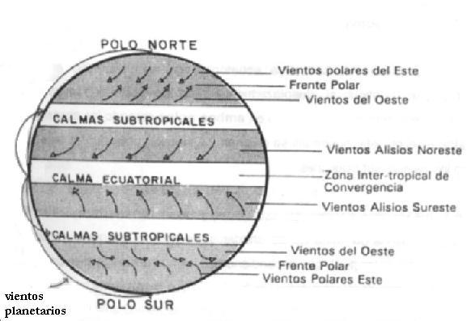
Dirección de los vientos

Slide 19
Vientos Continentales
Son los que afectan áreas grandes de un continente por cierto periodo de tiempo.
Brisas Marinas: ocurre en zonas costeras porque la tierra absorbe y libera energía mas rápido que el agua, por eso es que en el día la tierra es mas caliente que el agua y por la noche la tierra es mas fría que el agua.
Los ciclones: son vientos que soplan en forma circular ascendente en torno a un área caliente de baja presión. Los ciclones giran en sentido opuesto a las manecillas del reloj en el Hemisferio Norte y en el sentido del reloj en el Hemisferio Sur.

Slide 20
Anticiclones: son vientos que soplan en forma circular descendente en torno a áreas frías de alta presión , giran en sentido de las manecillas del reloj en el Hemisferio Norte y en sentido opuesto a las manecillas del reloj en el Hemisferio Sur.

Slide 21
Vientos locales
Son vientos influenciados por la topografía del lugar..
Vientos Divergentes: los vientos corren en dirección paralela a una montaña choca, con ella , suelta humedad y se divide.
Vientos Convergentes: continuando por ambos lados de la montaña y al final de estos ya mas secos se vuelven a unir.

Slide 22
Barlovento: cuando los vientos corren perpendicular a una montaña por el lado en donde chocan dejan humedad como lluvia. (llueve mucho).
Sotavento: los vientos ascienden para bajar por el lado contrario a donde han bajado, con menor humedad por lo cual este lado es mas seco. (llueve menos).

